Slide 1
SISTEM PENDETEKSI TELUR AYAM FERTIL DAN INFERTIL BERBASIS MICROKONTROLLER ARDUINO UNO

Slide 2
ANGGOTA KELOMPOK
Figo Fajar Yulianto (E41191965)
Dimas Cahya Ramadhan (E41192208)
Arif Kurniawan (E41192283)
Rifky Roudana Imani Cahya (E41192307)
Ilmi Azmi Iradiyah (E41192330)
Kelompok 21 Golongan D

Slide 3
01
INTRODUCTION

Slide 4
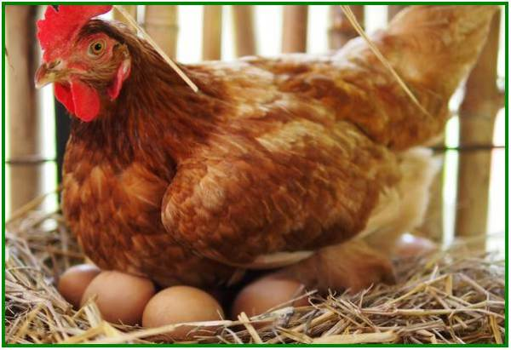
LATAR BELAKANG
Telur tetas merupakan telur yang sudah dibuahi oleh sel jantan. Telur yang dapat ditetaskan adalah harus fertil atau yang lazim disebut dengan telur tetas. Bila tidak dibuahi oleh sel jantan, telur tersebut disebut telur infertil atau lazim disebut telur konsumsi, artinya telur tersebut tidak dapat menetas jika ditetaskan, melainkan hanya untuk dikonsumsi saja. Banyak peternak mengalami kesulitan dalam membedakan antara telur fertil dan infertil.

Slide 5
01
Masyarakat yang kesulitan dalam membedakan antara telur konsumsi dengan telur yang di tetaskan
Masalah
02
Peternak sulit membedakan antara telur fertill dan infertil dari cangkang dan bentuk telurnya
03
Masyarakat menganggap telur yang retak di anggap telur yang buruk.

Slide 6
02
METHOD

Slide 7
ALAT DAN BAHAN
Sensor photodioda
Cassing
Kamera
Laptop/Pc
Buzzer
Arduino Uno
Lampu LED
LCD Dsiplay

Slide 8
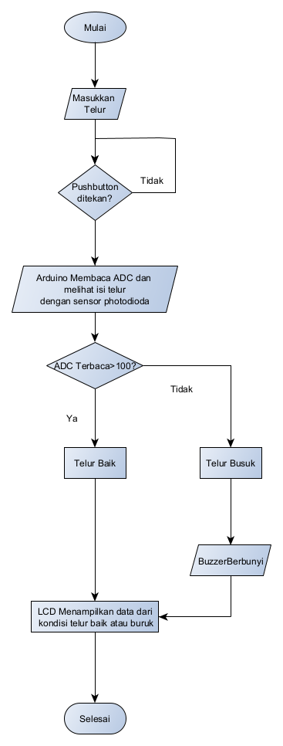
FLOWCHART ALAT TERTANAM

Slide 9
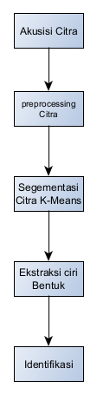
FLOWCHART PCV

Slide 10
LOKASI DAN TEMPAT
Politeknik Negeri Jember
Lokasi Kandang Ayam
Jl. Mastrip, Krajan Timur, Sumbersari, Kabupaten Jember, Jawa Timur.
KarangAsem, Kecamatan Panti, Jember, Jawa Timur.

Slide 11
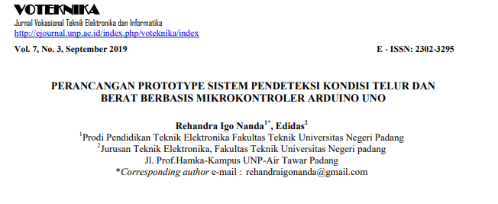
Referensi
Judul :
Perancangan Prototype Sistem Pendeteksi Kondisi Telur Dan Berat Berbasis Mikrokontroller Arduino
Peneliti :
Rehandra Igo Nanda, Edidas
2019
Tahun :

Slide 12
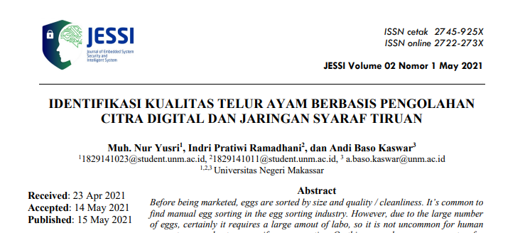
Referensi
Judul :
Identifikasi Kualitas Telur Ayam Berbasis Pengelolahan citra Digital dan Jaringan Syaraf Tiruan
Peneliti :
Muh Nur Yusri, Indri Pratiwi Ramadhani dan Andi Baso Kaswar
2021
Tahun :
Metode :
K-means

Slide 13
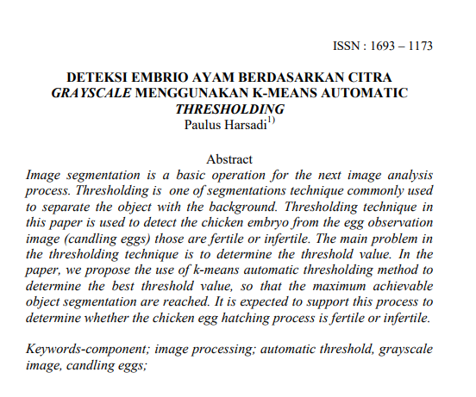
Referensi
Judul :
Deteksi Embrio Berdasarkan Citra Grayscale Menggunakan K-Means Automatic Thresholding
Peneliti :
Paulus Harsadi
2021
Tahun :
Metode :
K-means

Slide 14
03
Result and Discussion

Slide 15
KESIMPULAN
Dari projek yang kami buat memiliki output yaitu dapat menentukan antara telur fertil atau infertil. Telur Fertil merupakan telur yang yang dapat ditetaskan, sedangkan infertil tidak dapat ditetaskan.Cara menentukannya dilihat dari dalam isi telur dan juga tekstur permukaan cangkang

Slide 16
TERIMA KASIH

